Slide 1
Candy Yen
你覺得冷嗎？

Slide 2
組員名單
00457126 劉郁佳
00457127 張顥孆
00457141 周希珉
00457149 林季陽

Slide 3
系統概述與特色
概述：提供各種日常功能的溫暖女友，並從日常對話中記錄你接下來的每個小動作，時時給你貼心的小提醒。
特色：常常在路上看到孤單的身影，在沒人陪伴與聊天的狀況下，想出一個能給予黃金單身漢溫暖的好女友Candy Yen，陪伴每個你孤單寂寞的時刻！

Slide 4
系統需求
基本功能
定時傳送訊息
記帳
食物選擇器
鬧鐘
進一步互動
選做功能
互動中的小遊戲
食物選擇的多樣性

Slide 5
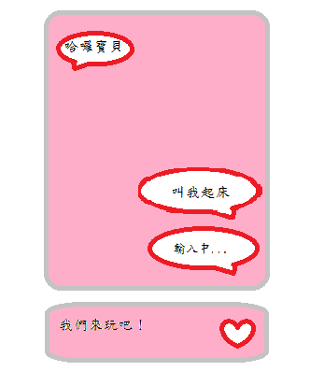
使用者介面分析
當偵測到「叫我」兩字，
會記下時間並在時間到
之後發送訊息
當輸入「我們來玩吧」，
會進入互動模式

Slide 6

使用者介面分析(2)
LV1
快來讚美我
當幸福格數滿十格後
會自動升級為LV2，
以此類推
幫我脫衣服
每升級1level，將會多出一個互動小遊戲

Slide 7
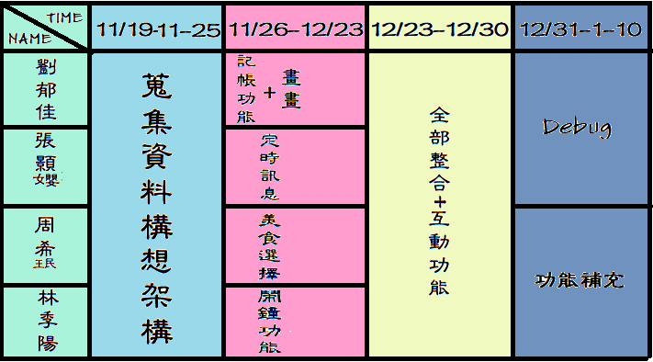
工作分工與時程

